Slide 1
Avvio della Tariffa Corrispettiva Puntuale
nel Comune di Granarolo dell’Emilia
dal 1.1.2025

Slide 2

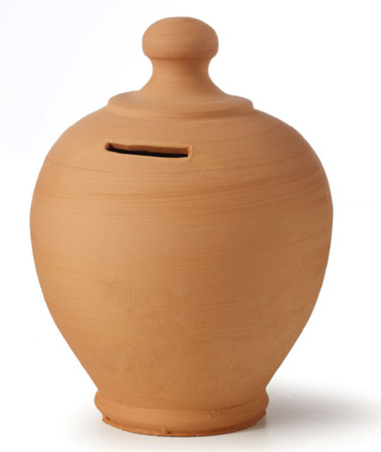
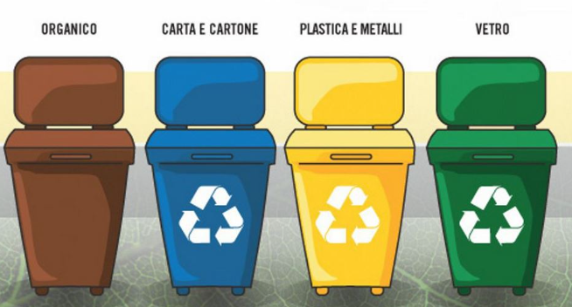


La nuova Tariffa Rifiuti Puntuale applicata dal 2025
Con la nuova Tariffa Puntuale, chi riduce
i RIFIUTI INDIFFERENZIATI pagherà una bolletta più leggera rispetto a chi non lo farà;
Invece, i rifiuti differenziati potranno essere conferiti
senza alcun aggravio tariffario.
È’ importante fare una buona raccolta differenziata per contenere i costi del servizio e della bolletta rifiuti, e rispettare l’ambiente.

Slide 3

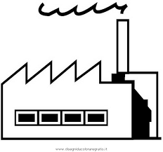
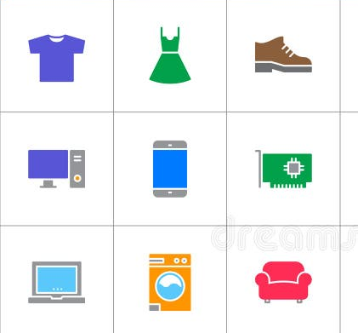
Come funziona la TARIFFA PUNTUALE
fino al 31.12.2024
(TARI)
Da 1.1.2025
(Tariffa Puntuale)
La Tassa TARI
La NUOVA bolletta TCP
Famiglie (Utenze domestiche)
mq. abitazione
nr. componenti
mq. abitazione
nr. componenti
Rifiuto indifferenziato
mq.
immobile
Categoria attività
mq.
immobile
Categoria attività
Rifiuto indifferenziato
Aziende
(Utenze Non domestiche)

Slide 4
Come sarà formata la bolletta
Quota fissa
sui metri quadri dell’abitazione o dell’azienda
Quota normalizzata
sul numero di componenti per le famiglie o sui metri quadri per le aziende
sul numero di conferimenti prestabiliti di rifiuto indifferenziato (calcolati in litri sulla dimensione del contenitore/tessera)
Quota variabile di base
!
Quota aggiuntiva
Applicata solo a chi conferisce più rifiuti indifferenziati rispetto a quelli prestabiliti

Slide 5
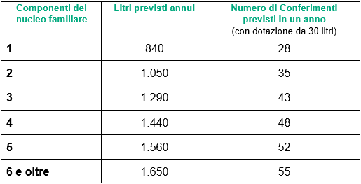
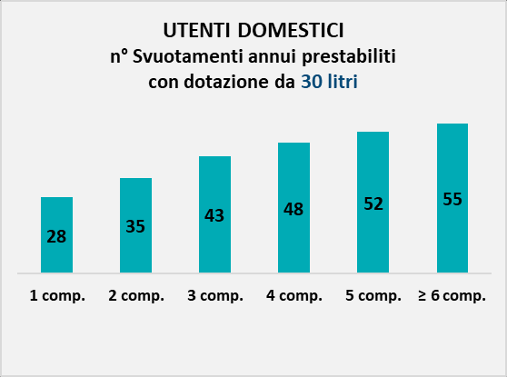
I conferimenti prestabiliti per le Famiglie / Utenze domestiche
Ad esempio, una famiglia di 4 componenti, che conferisce con una dotazione da 30 litri, può disporre di 4 svuotamenti al mese.
Se hai sia il bidoncino porta a porta che la Carta Smeraldo, devi considerare i litri annuali prestabiliti.

Slide 6
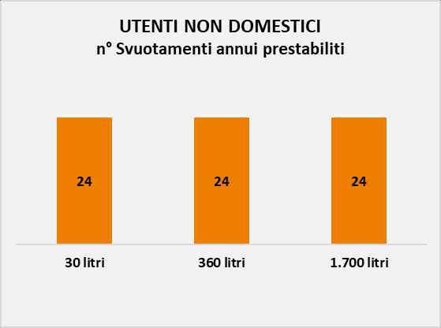
I conferimenti prestabiliti per le Utenze NON DOMESTICHE
Per tutte le dotazioni con volume fino a 1.700 litri sono stati previsti 24 svuotamenti annui.
Con un contenitore grande si pagherà una quota variabile di base più elevata, perché si potranno conferire più rifiuti indifferenziati.
Se hai sia la Carta Smeraldo che i contenitori, i litri annui prestabiliti da considerare sono la somma di quelli previsti per i soli contenitori.
Se si hanno più contenitori, si considera la somma dei litri per calcolare la quota variabile di base.

Slide 7
Alcune ulteriori avvertenze e considerazioni

Slide 8
La Tariffa Puntuale in vigore dal 1° gennaio 2025
Sarà Hera ad inviare la bolletta agli utenti.
Le Tariffe 2025 e il Regolamento TCP saranno stabiliti dall’Agenzia Territoriale dell’Emilia-Romagna per i Servizi Idrici e Rifiuti “ATERSIR” entro il primo semestre 2025 e resi disponibili nell’area “Assistenza” del sito www.gruppohera.it selezionando il proprio comune.
La prima bolletta verrà spedita durante l’estate 2025.

Slide 9
IL SERVIZIO DI RACCOLTA RIFIUTI RESTA LO STESSO
Separare bene i rifiuti diventa sempre più importante.
Per incentivare la differenziata, puoi continuare a conferire tutti i rifiuti differenziati SENZA costi aggiuntivi.
La TCP, infatti, ha l’obiettivo di ridurre l’indifferenziato separando bene i rifiuti, per recuperare e riciclare quantità sempre maggiori di organico, carta, plastica, vetro.
La sola frazione di indifferenziato verrà misurata conteggiando i conferimenti.

Slide 10
Come posso contenere l’importo della bolletta?
Separando i rifiuti e facendo bene la differenziata, in modo da ridurre i conferimenti di rifiuti indifferenziati.
Ogni conferimento di rifiuto indifferenziato è sempre considerato come se il contenitore o il cassetto del cassonetto stradale fosse completamente pieno.
Suggeriamo, quindi, di esporre il contenitore dell’indifferenziato solo se è pieno o di conferire al cassonetto stradale un sacchetto completamente pieno.
Del resto, differenziando bene i rifiuti, resta davvero poco da gettare nell’indifferenziato, e questo permette di limitare gli svuotamenti, avendo una bolletta più leggera.
Per le famiglie: restano confermate le agevolazioni legate al conferimento di alcuni tipi di rifiuti in Stazione Ecologica e le agevolazioni legate al compostaggio.
Per le Imprese: restano confermate le agevolazioni per avvio a recupero/riciclo.

Slide 11
Sono un’impresa: posso detrarre l’IVA?
Sì. Uno degli effetti positivi conseguenti all’applicazione della tariffa TCP è che sarà possibile detrarre l’IVA.
Trattandosi non più di un tributo ma del corrispettivo per un servizio ricevuto, il pagamento avverrà a fronte del ricevimento di una fattura; pertanto, sarà possibile detrarre l’IVA del 10%.

Slide 12
Sono previste agevolazioni per il conferimento di pannolini o pannoloni?
Per tutelare le famiglie residenti che hanno una produzione di pannolini o pannoloni, verranno messi a disposizione degli svuotamenti ulteriori rispetto a quelli prestabiliti compresi nella quota variabile di base; il numero di conferimenti aggiuntivi gratuiti sarà pari a 9.660 litri annui per ogni persona che usufruisce del servizio (pari a 322 aperture annuali del cassonetto stradale).
Ad esempio, una famiglia che ha 2 persone (2 bambini con età inferiore ai 36 mesi oppure 1 bambino e un anziano con comprovata necessità) che utilizzano il servizio, ha diritto a 19.320 litri annui.
Per informazioni puoi contattare il Servizio Clienti Hera. L’agevolazione potrà essere richiesta a partire dal mese di giugno 2025.
Per il solo anno di avvio della TCP (il 2025), se la richiesta perverrà entro la fine del 2025, l’agevolazione sarà applicata con la dovuta retroattività.

Slide 13
Sono una Famiglia, come faccio se il bidoncino non è sufficiente per la quantità di indifferenziato che ho bisogno di conferire?
Potrai richiedere al Servizio Clienti Hera un ulteriore contenitore, che sarà contabilizzato quando lo esporrai. Nelle zone servite da raccolta porta a porta, vengono raccolti solo i rifiuti inseriti all’interno dell’apposito bidoncino (non vengono prelevati sacchi esterni al contenitore). Se la grandezza del contenitore non è sufficiente perché devi conferire anche pannolini o pannoloni, sono previste agevolazioni.
In tutti i casi tieni presente che fare bene la raccolta differenziata permette di ridurre molto quello che resta per l’indifferenziato.

Slide 14
Come faccio a sapere quanti conferimenti ho fatto?
Il numero dei conferimenti di indifferenziato saranno resi disponibili:
nell’app MyHera a partire da giugno 2025
a partire dalla prima bolletta TCP (che arriverà durante l’estate 2025).
La quantità di indifferenziato viene conteggiata utilizzando come riferimento il volume della dotazione utilizzata per conferire (espresso in litri).
Il numero di litri conferiti, quindi, può variare in base alle differenti grandezze delle dotazioni.

Slide 15
Cosa succede se non ritiro la dotazione?
Viene addebitata una penale, oltre al pagamento degli svuotamenti annui prestabiliti, in funzione della dotazione considerata utile per la tipologia di utenza.
L’importo della penalità sarà stabilito nel Regolamento che verrà approvato dall’Agenzia Territoriale dell’Emilia-Romagna per i Servizi Idrici e Rifiuti “ATERSIR” entro il primo semestre 2025.
Se ancora non disponi del contenitore (nel caso di raccolta porta a porta) o della Carta Smeraldo (nel caso di raccolta stradale con cassonetto), puoi farne richiesta a Hera.
Puoi recarti presso:
Sportello Clienti Hera
San Giorgio di Piano, via Garibaldi, 8/D
dal lunedì al venerdì dalle 8:30 alle 13:00
giovedì dalle 14:00 alle 17:30
Si consiglia di controllare orari e giorni di apertura dello Sportello Clienti, soprattutto in occasione di festività, sul sito www.gruppohera.it
Ecosportello presso il Municipio
via San Donato 199
sabato dalle 9:00 alle 12:00

Slide 16
Come faccio se ho il contenitore su area aperta o suolo pubblico?
Per evitare con certezza lo svuotamento, è obbligatorio non far trovare disponibile il contenitore all’addetto alla raccolta, evitandone l’esposizione oppure nascondendolo alla vista in luogo non raggiungibile dall’operatore addetto allo svuotamento.
Se il contenitore è per causa di forza maggiore in una zona sempre accessibile da Hera (su suolo pubblico), è necessario contattare il Servizio Clienti Hera per concordare la modalità di esposizione più opportuna, tramite la consulenza di un tecnico Hera disponibile in zona.
Diversamente, il contenitore dell’indifferenziato potrebbe essere vuotato e quindi conteggiato, anche se non completamente pieno.

Slide 17
Chi posso contattare per :
avere informazioni sulla TCP
attivare una nuova utenza
variare o cessare una utenza esistente
Punti di contatto Hera per informazioni ed attività contrattuali
Numero gratuito HERA | 800.862.328 dedicato alla TCP dal lunedì al venerdì dalle 8 alle 22; sabato dalle 8 alle 18
e-mail | clienti.tcp@gruppohera.it
Fax | 0542/368165
Posta | indirizzata a Gruppo Hera Servizio Clienti, via Molino Rosso 8, 40026 Imola (BO)
Indirizzo web | https://www.gruppohera.it/assistenza/ selezionando il comune di interesse
Sportello locale | Sportello Clienti Hera San Giorgio di Piano, via Garibaldi, 8/D dal lunedì al venerdì dalle 8:30 alle 13:00 - giovedì dalle 14:00 alle 17:30 Si consiglia di controllare orari e giorni di apertura dello Sportello Clienti, soprattutto in occasione di festività, sul sito www.gruppohera.it

Slide 18


Come posso segnalare abbandono di rifiuti?
Si invita ad utilizzare l’Applicazione “Il Rifiutologo” per inviare una foto del rifiuto abbandonato da segnalare, che verrà rimosso appena possibile.
App: Il Rifiutologo
Sito web: www.ilrifiutologo.it

Slide 19
backup

Slide 20



Andamento storico Raccolta Differenziata
84%
≈82,9*%
74,1%
2027
Riorganizzazione servizi
* Valore medio di tendenza ultimo trimestre 2024

Slide 21
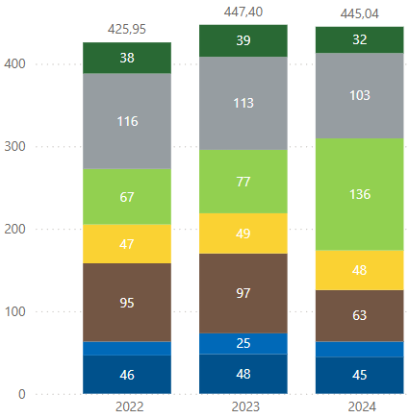

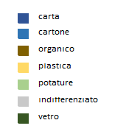
Flussi
Pro-capite kg/ab - Confronto periodo gen-ott – flussi prevalenti *
Riorganizzazione servizi
*Solo flusso gestito. Il non gestito viene stimato e chiuso a consuntivo a febbraio dell’anno successivo rispetto a quello in corso

Slide 22
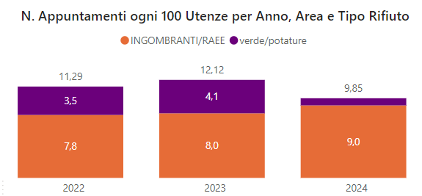

Servizio di ritiro ingombranti a domicilio
Andamento mensile numero interventi raccolta a domicilio su chiamata
Interventi per tipologia | 2022 | 2023 | 2024*
Appuntamenti ingombranti | 503 | 562 | 757
Appuntamenti potature | 227 | 291 | 75
Totale interventi | 730 | 853 | 832
*proiezione annua con dati da gennaio ad ottobre 2024
**
** dati relativi al periodo gen-ott

Slide 23

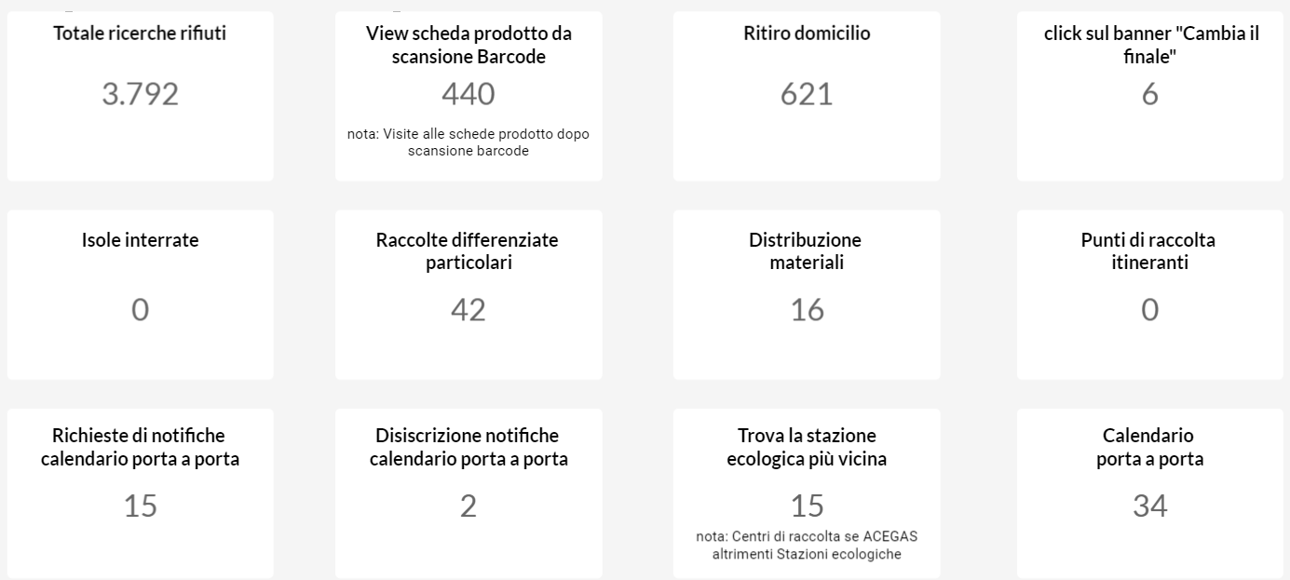
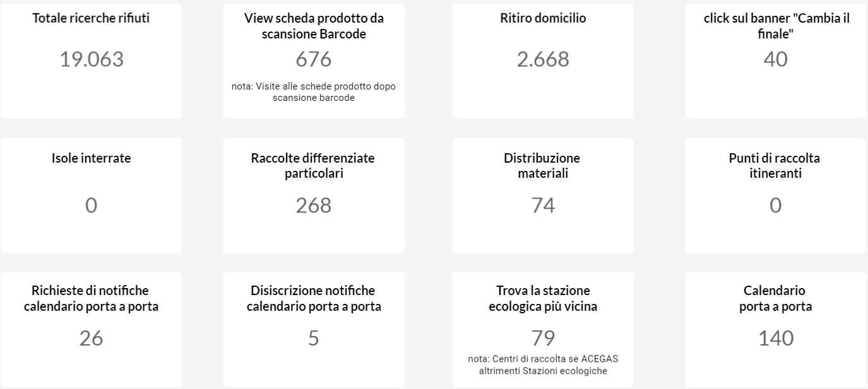

Confronti puntuali pre e post progetto di riorganizzazione
Interazioni con i cittadini attraverso il rifiutologo
Gen-Ott 2023
Gen-Ott 2024

Slide 24
Confronti puntuali pre e post progetto di riorganizzazione
Interazioni con i cittadini attraverso il rifiutologo
Gen-Ott 2023
Gen-Ott 2024

